Slide 1
Познавательное занятие по ФЭМП
в старшей группе
«Зимний лес»
Подготовили:
Аллабердина Р.З
Тонконогова М.А.

Slide 2
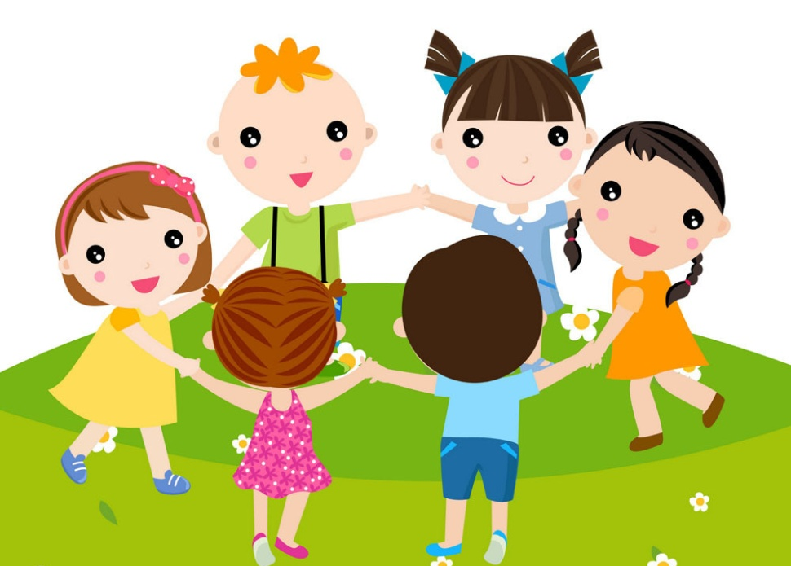
В круг широкий, вижу я,
Встали все мои друзья.
Мы сейчас пойдем направо, раз, два, три.
А теперь пойдем налево, раз, два, три.
В центре круга соберемся, раз, два, три.
И на место все вернемся, раз, два, три.
Улыбнемся, подмигнем,
И общаться мы начнём!

Slide 3
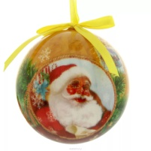
Ребята, сегодня мы отправимся в зимний лес.
На пути нам могут встретиться препятствия.
Для того чтобы их преодолеть, надо уметь считать, определять форму предметов, их высоту, идти в нужном направлении.
10
Ребята сколько елочек в верхнем ряду?
Сколько елочных игрушек на нижнем ряду?
9
Всем елочкам хватает по одной игрушке?
Что надо сделать, чтобы елочек и игрушек стало одинаково?

Slide 4
Следующее препятствие «Снежный ком»
Чтобы его обойти вам необходимо:
хлопнуть в ладоши столько раз, сколько снежинок вы видите;
прыгнуть на двух ногах столько, сколько показывает цифра ;
6
сделать столько шагов сколько елочек увидите

Slide 5
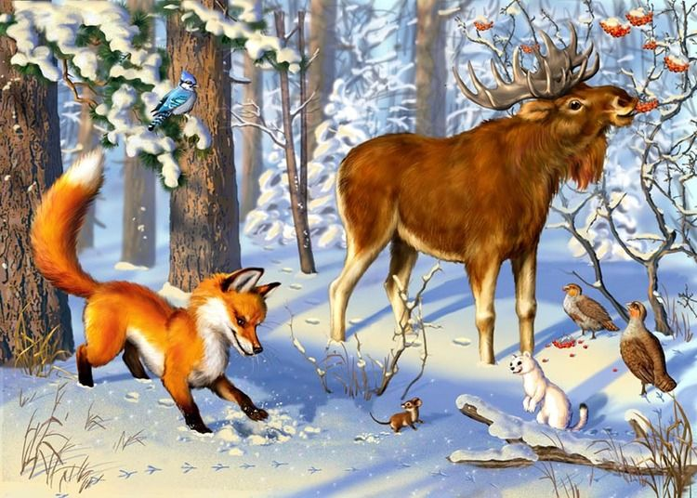
Молодцы ребята, отправляемся дальше.
Смотрите, как красиво вокруг!
Ребята, какое время года изображено на картине? Кто изображён на картине? Кто изображён на переднем плане?
Что изображено на заднем плане? Какой лес? Как можно назвать эту картину?

Slide 6
Игровое упражнение «Расставь елочки в ряд» Ребята вам надо расставить елочки в ряд, начиная с самой высокой и заканчивая самой низкой.

Slide 7
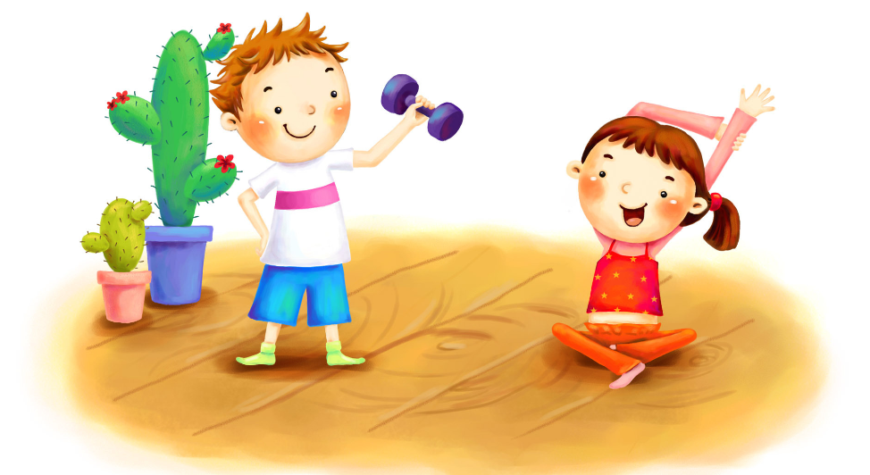
Физкультминутка:
Раз - согнуться, разогнуться,
Два - нагнуться, потянуться,
Три - в ладоши три хлопка,
Головою три кивка.
На четыре - руки шире,
Пять, шесть - тихо сесть,
Семь, восемь - лень отбросим.

Slide 8
Ребята, чтобы добраться до елочки по следам, вам нужно определить направление и количество шагов. (Используйте слова вправо, влево, наверх.)
Старт

Slide 9
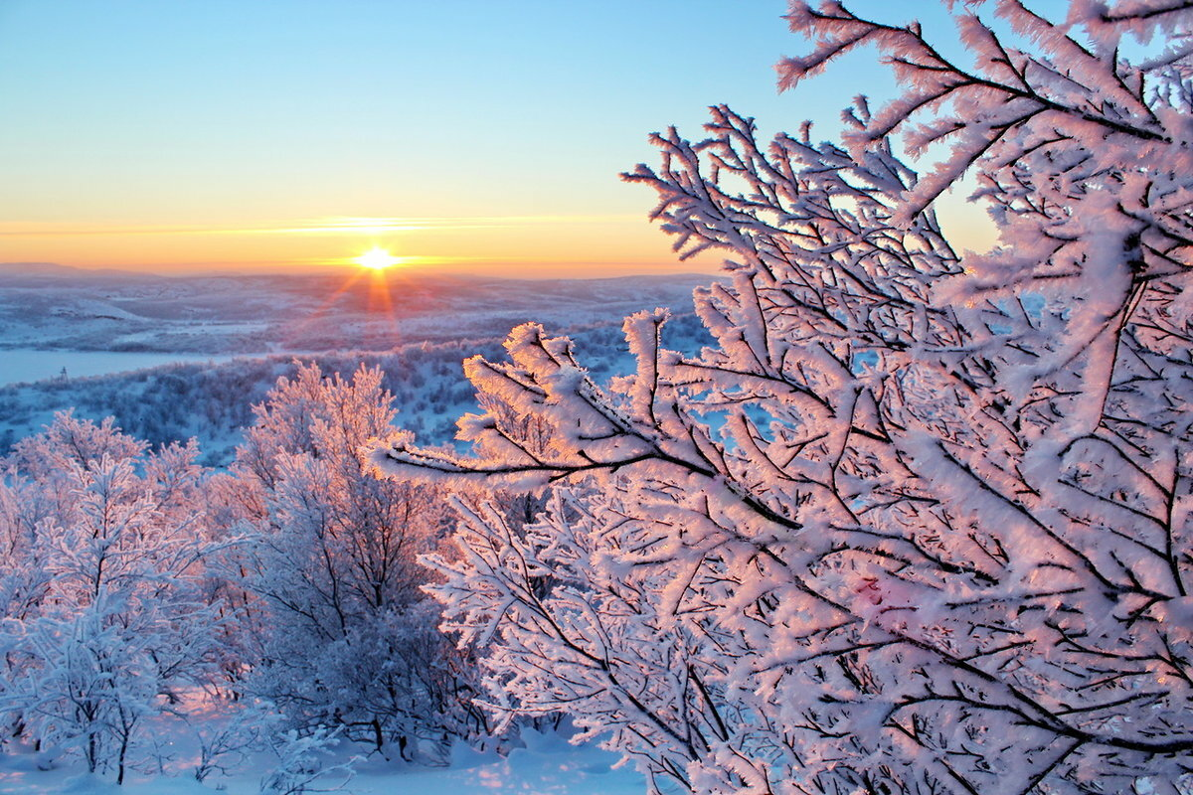
Ребята, мы с вами послушаем небольшое музыкальное инструментальное сочинение – пьесу Петра Ильича Чайковского "Зимнее утро"
Как вы представляете себе зимнее утро?
Ребята менялась ли музыка?
А какая эта музыка по настроению?

Slide 10
Ребята, что мы сегодня делали?
Что вам понравилось?
Что показалось трудным?
Какую пьесу прослушали?

